Slide 1
気血津液
２０１３年 春 九鼎会
大分大学東洋医学研究会２年

Slide 2
気血津液って？？？
気血津液・精の４つは
人体を構成する基本要素！
↓ ↓ ↓ ↓ ↓ ↓
つまり、私たちの体は気血津液・精によって機能しているのです！！！

Slide 3
気

Slide 4
気＝エネルギー！
気とは生命活動のエネルギー源です！

Slide 5
気の生成
先天の気
→両親から受け継ぎ、腎に宿る。
後天の気
→飲食物を消化してできた水穀の精微
＋
呼吸によって得る自然界の清気

Slide 6
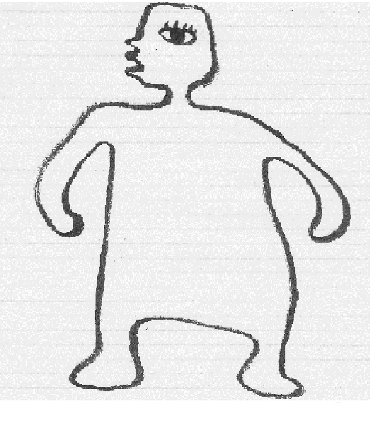
飲食物
＋自然界の気(清気)
肺
脾
水穀の精微
先天の精
腎

Slide 7
気の作用
推動作用…人体の生長、活動を推進・促進。
温煦作用…人身や各組織を温める。
防御作用…体表で外邪の侵入を防ぐ。
固接作用…血や津液などが漏出するのを防ぐ。
気化作用…物質相互の変化を行う。

Slide 8
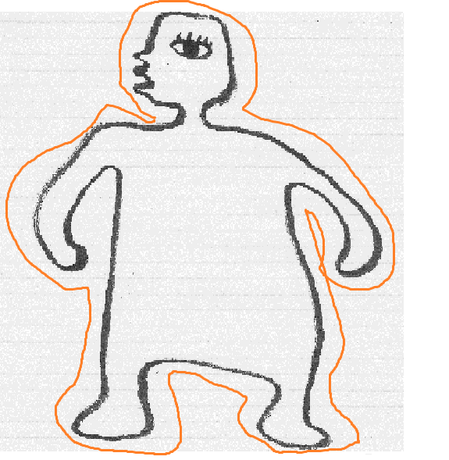
気の種類
外邪
気の種類 | 役割 | 生成
元気(げんき) | 生命活動の原動力 | 先天の気
宗気(そうき) | 呼吸と血の循環を促進 （胸中） | 自然界の清気 ＋ 水穀の精微
営気(えいき) | 全身に栄養（血の生成） | 水穀の精微
衛気(えき) | 体表で外邪の侵入を防ぐ | 水穀の精微

Slide 9
気病弁証
気虚…気が足りなくなった状態。
気陥…気が足りず、臓器などを上に持ち上げておく力が働かない状態。
気滞…気の動きが悪く、滞っている状態。
気逆…下に降りるはずの気が上につきあがった状態。

Slide 10
血

Slide 11
血って血液のことじゃないの？

Slide 12
血とは正確には血液ではなく血管の中を流れる赤い液体です！ （それ以外は津液）

Slide 13
血の働き
全身に栄養分を補給し、滋養する。
精神活動を支える。

Slide 14
血の生成→？
貯蔵→？
運搬→？
心
脾
肝
肝
心
血
腎
脾

Slide 15
血病弁証
血虚…血が不足し、身体が栄養・滋養できない状態。
血瘀…血の運行が滞り生じる状態。
血熱…体内にこもった熱が血に移り、血が熱くなった状態。
血寒…体が冷えたために、血も冷やされた状態。

Slide 16
津液

Slide 17
津液とは…
人体を潤す水液で体内の正常な水液の総称。
例えば…？？？
血漿
唾液
汗

Slide 18
津液の生成
水穀の精微から生成される。

Slide 19
津液病弁証
津液の不足…津液が足りない状態
津液の停滞…津液がスムーズに動かずに、身体の中で停滞した状態。

Slide 20
THANK YOU!!!! ありがとうございました！

